Slide 1
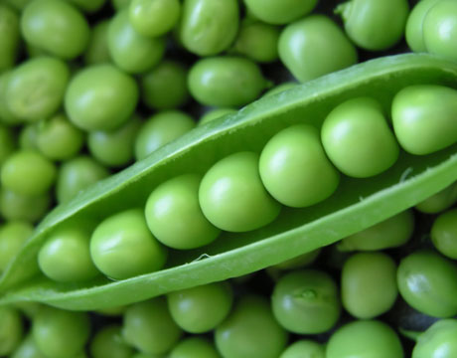
Г Р Х
О
О

Slide 2
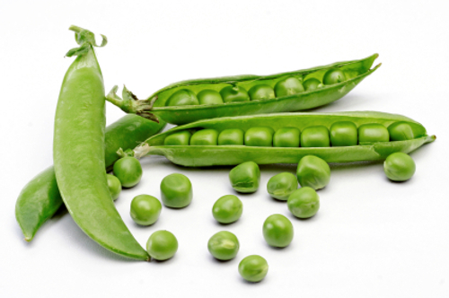
Лексическое значение
Горох- травянистое полевое и огородное растение семейства бобовых, с круглыми семенами (горошинами). Семена этого растения, употребляемые в пищу, имеют высокие вкусовые качества.

Slide 3

Горох- гороховина(гороховый стебель с листьями), гороховый, горошек, горошина, горошинка, горошница(гороховая каша).

Slide 4
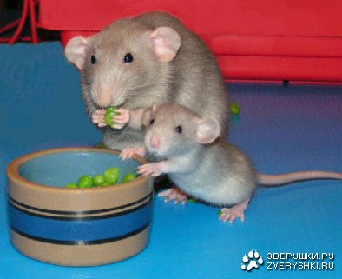
Горох- 2 сл. 5 зв. 5 б.
г-[г]- согл.,зв.,тв.
о-[а]- гл.,безуд.
р-[р]- согл.,зв.,тв.
о-[о]- гл.,уд.
х-[х]- согл.,глух.,тв.

Slide 5
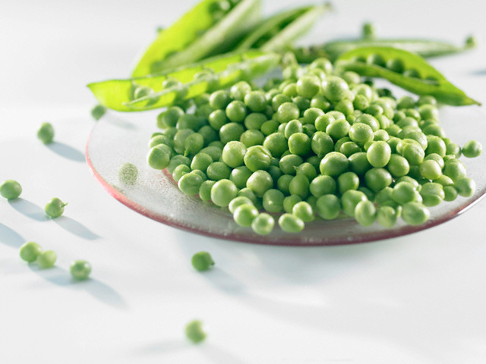
У меня на даче растёт сладкий горох.
горох (какой?) сладкий
растёт (где?) на даче
растёт (у кого?) у меня
Горох (что?) – им. сущ., н.ф. горох, нарицательное, неодуш., м.р., 2 скл,
ед.ч., подлежащее

